Slide 1
„Nové“ rodiny
Martin Kreidl
9.3.2017
SOC606-Sociologie rodiny

Slide 2
Nové rodiny
Kohabitace bez dětí
Kohabitace s dětmi
Sólo rodiče
Jednotlivci
Blended families

Slide 3
Struktura českých domácností (ČSÚ, 2011)
Celkem 4 375 000 domácností
„Úplné rodiny“ 49 % všech domácností (pokles); z toho
  89 % manželství
  11 % „faktická“ manželství
  0,2 % partnerství osob stejného pohlaví
Jednotlivci – 33 % (rychlý růst)
  z toho: 47 % důchodci (ženy > muži; v mladších věk. skupinách převažují muži)
Neúplné rodiny – 14 %
  Z toho 81 % matky s dětmi (22 % závislých dětí žije v neúplných rodinách)
Ne-rodinné domácnosti – 4 %

Slide 4
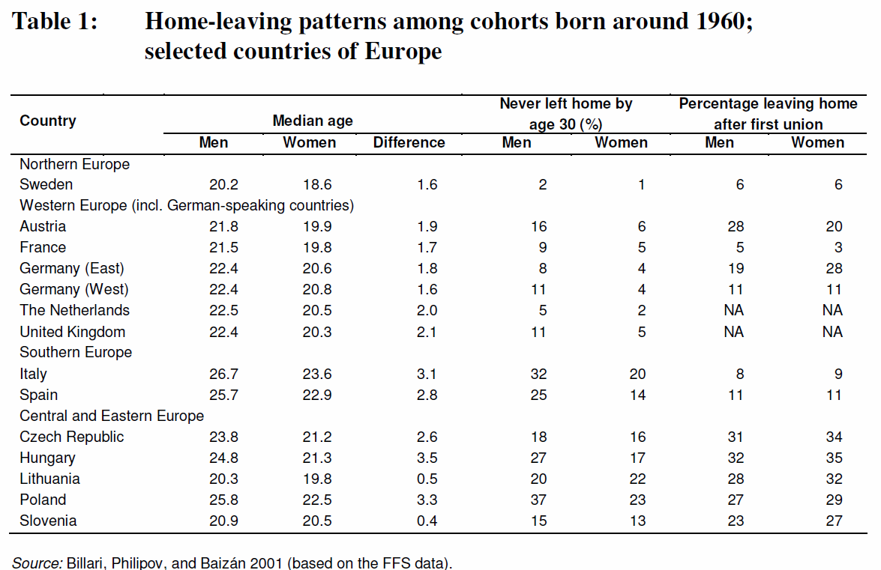

Slide 5
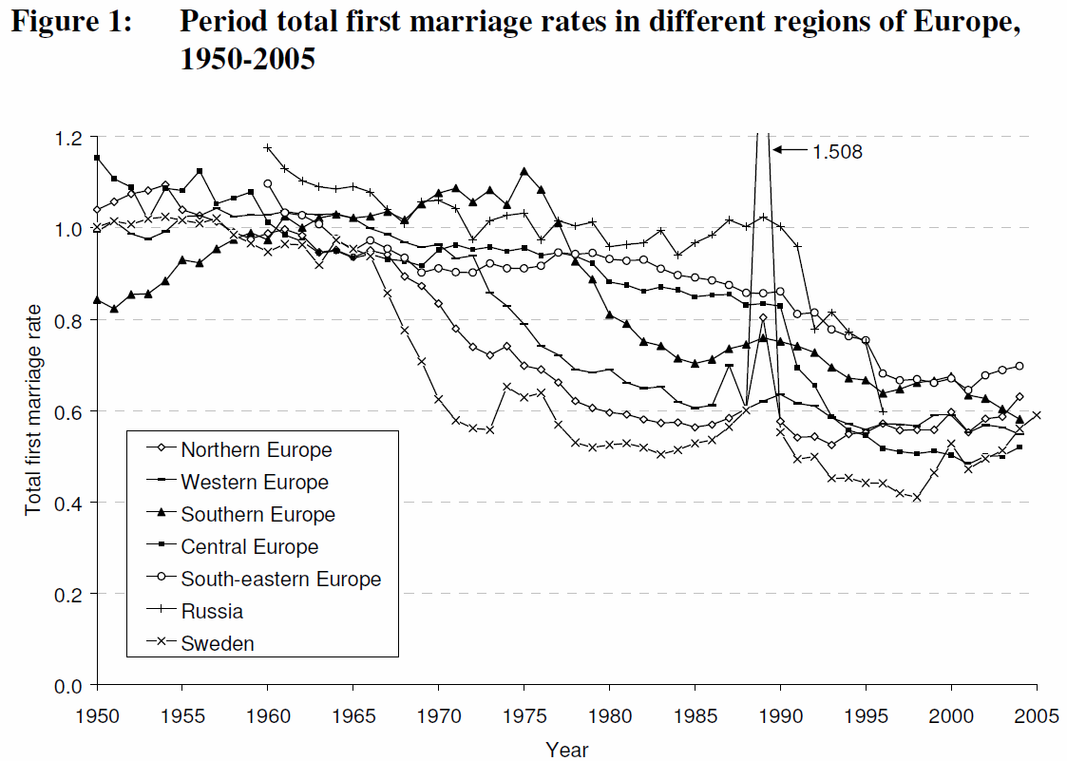

Slide 6
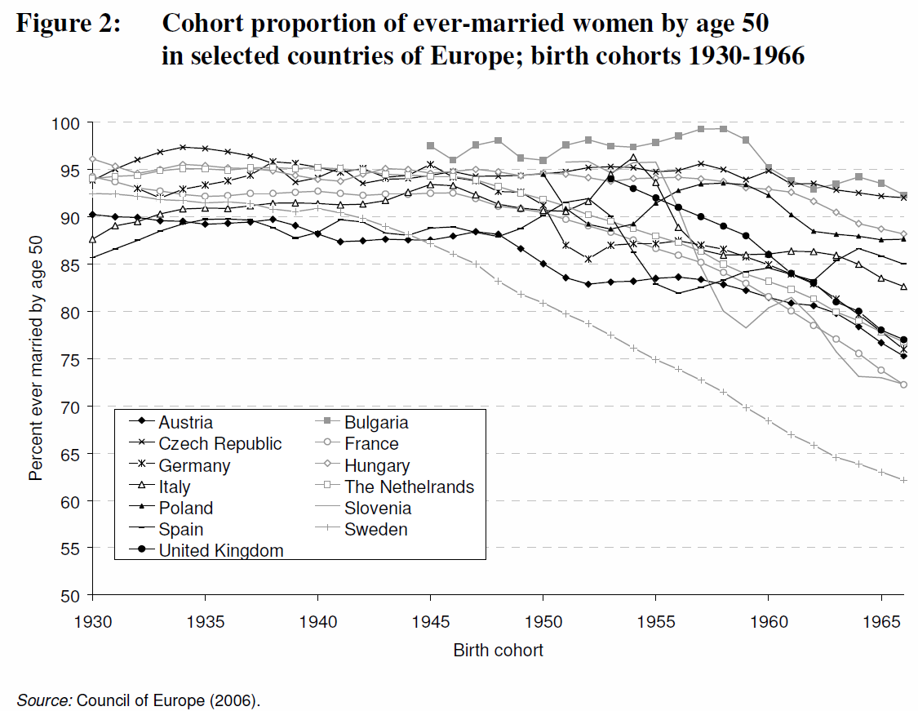

Slide 7
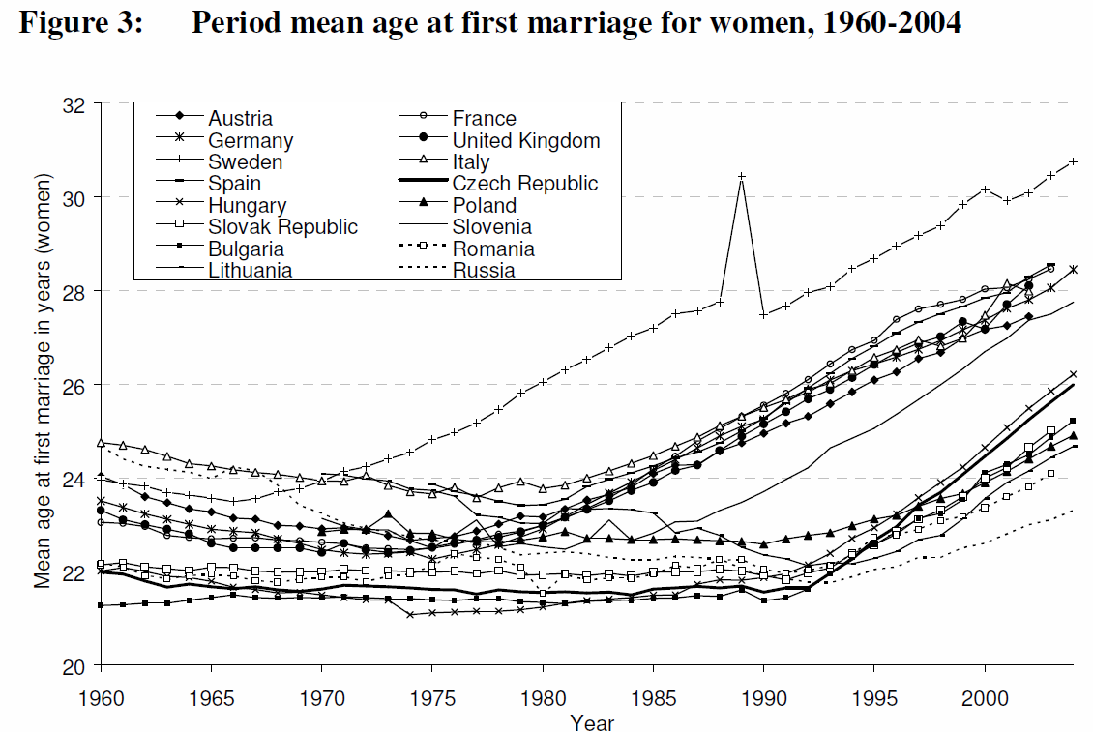

Slide 8
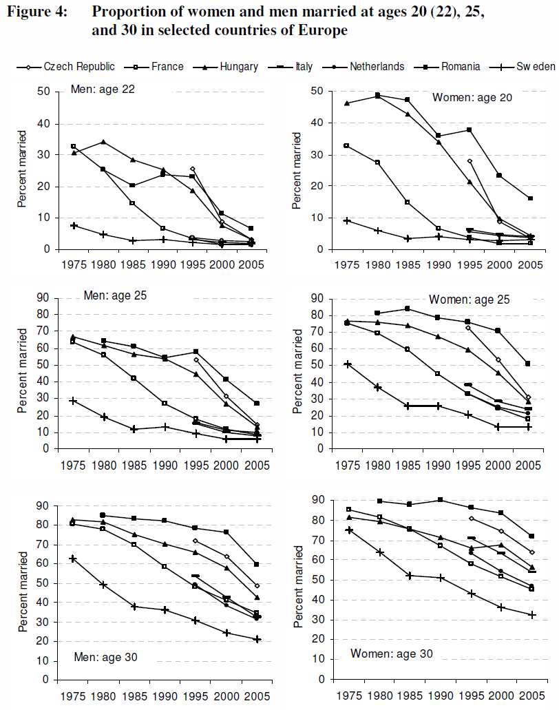

Slide 9
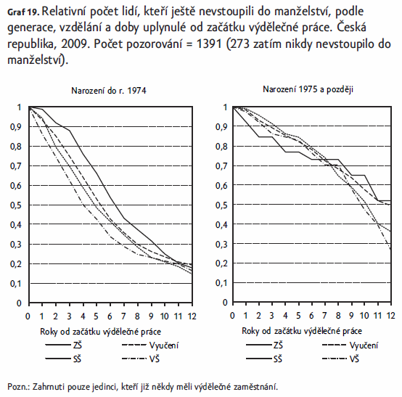

Slide 10
Kohabitace
Charakter a stabilita variují mezi osobami, zeměmi a kohortami
Typologie „dominantního typu“
Např. Heuveline, Timberlake (JMF 2004): Six types of cohabitation: marginal type in Italy, Poland and Spain, prelude to marriage in Belgium, Czech Republic, Hungary and Switzerland, stage in marriage process in Austria, Finland, Germany, Latvia and Slovenia, alternative to single in New Zealand and United States, alternative to marriage in Canada and France and indistinguishable from marriage in Sweden

Slide 11
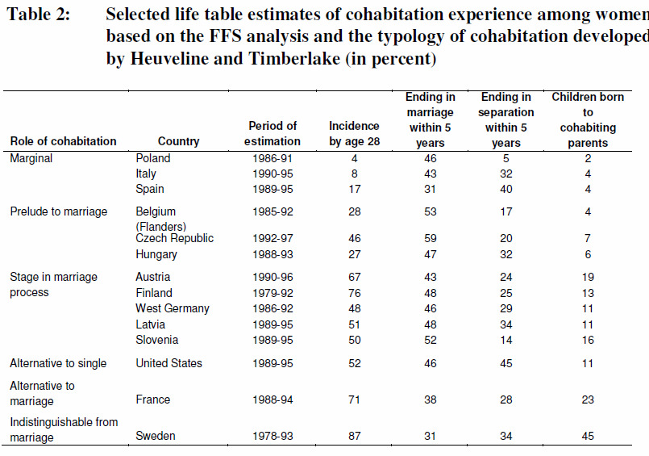

Slide 12
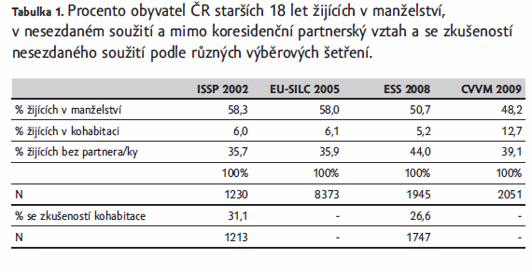
Kohabitace v ČR
2001 – 3% (SLDB)

Slide 13
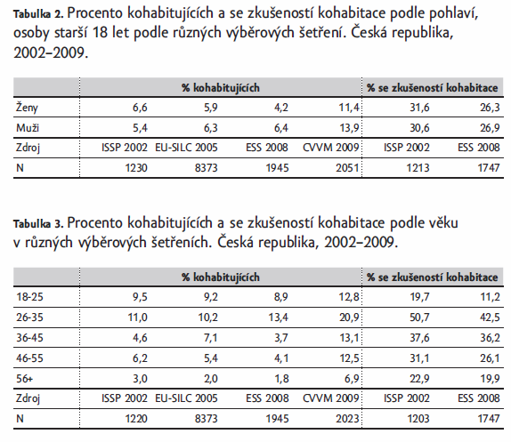

Slide 14
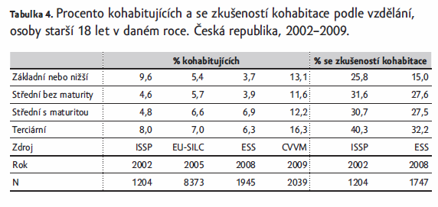

Slide 15
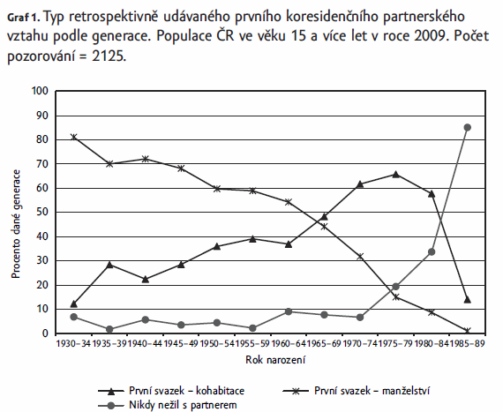

Slide 16
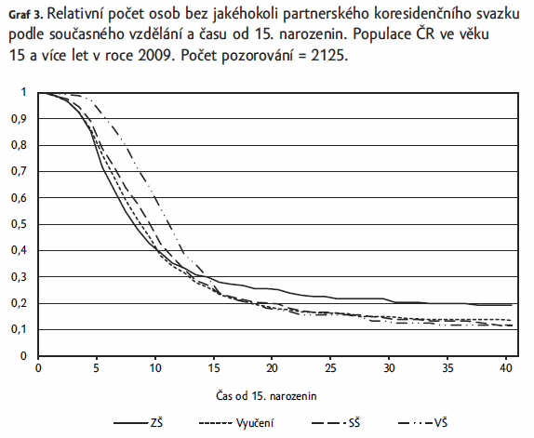

Slide 17
LAT definition
Haskey (2005) - instrumental definition of LAT:
a romantic relationship between unmarried partners who maintain separate addresses, regard themselves as a couple, and are regarded as such by others
  same sex or opposite sex
  each partner may be living with other people
  are expected to be monogamous and long term

Slide 18
LAT measurement
Ideally ask both partners
Recent data:
  British Household Panel Studies (BHPS)
  Generations and Gender Survey (GGS)
  Both include questions on noncohabiting relationships over a wide range of ages
  up to 25% of adults who are not cohabiting are in LATs [Duncan et al. 2014:1]

Slide 19
LAT- typology
Steady dating
Weekend couples
Uncertain relationships
Consider -
Choice vs. constraint
Desirable status?

Slide 21
LAT in CZ
Formánková,Křížková (2015)
  In the Czech Republic about 6% of the adult population between the ages of 25 and 60 live in a LAT relationship

Slide 22
CZ typology

Slide 23
Source: Lewin, EJP 2017

Slide 24
Stratification of LATs-AGE
cohabitation at older ages is more complicated
it requires the merging of already established finances, careers, children and lifestyles
Older adults may want to keep finances separate to secure transfers to (adult) children (Haskey and Lewis 2006; Upton-Davis 2015)
adults may prefer LAT to avoid the responsibilities of caring for a partner (Klinenberg 2012)

Slide 25
LAT and gender
Debate:
  women choose LAT with the intention to undo gender (Upton-Davis 2012), OR
  women in living apart relationships still idealize marriage and cohabitation

Slide 26
LAT and children
Children from previous relationships introduce complications into the forming of new families (Cherlin 1978; De Jong Gierveld and Merz 2013)
Cohabitation with a partner may deprive some parents of welfare or alimony support
Poortman and Hewitt (2015) distinguished the effects of resident and nonresident children on parents’ desire to cohabit
  both resident and nonresident children had a negative effect on partnered parents’ intentions to live together

Slide 27
Single mums
 | Procentní distribuce
Vdaná | 75 %
Neprovdaná, ale žijící v koresidenčním partnerství | 8 %
Neprovdaná bez koresidenčního partnera | 13 %
Souběžnost vztahů/nesrovnalosti v datech | 4 %
Celkem (počet pozorování) | 100 % (3507)
Tabulka 1. Procentní rozložení partnerské situace matek při narození prvního dítěte, české matky retrospektivně dotazované v roce 2005.
Zdroj: GGS pro ČR, 2005, vlastní výpočty

Slide 28
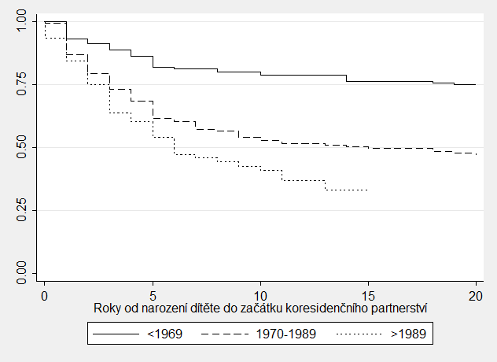
Graf 1. Kaplan-Meierovy odhady funkce přežití: vstup do koresidenčního partnerství podle kohorty prvorodiček, (N=431 sólo matek/5522 člověko-roků/183 událostí).
Zdroj: GG pro ČR, 2005

Slide 29
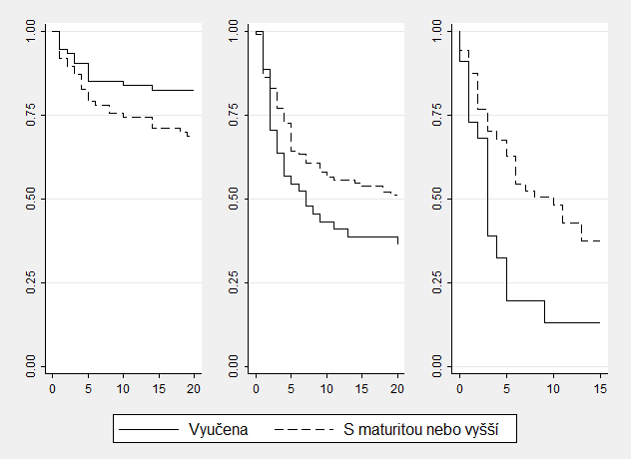
Graf 4. Kaplan-Meierovy odhady funkce přežití: vstup do koresidenčního partnerství podle kohorty a vzdělání, (N=431 sólo matek
/5522 člověko-roků/183 událostí).
Zdroj: GGS pro R, 2005

